Slide 1
Tutorial
Duplicando o arquivo

Slide 2
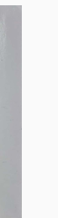
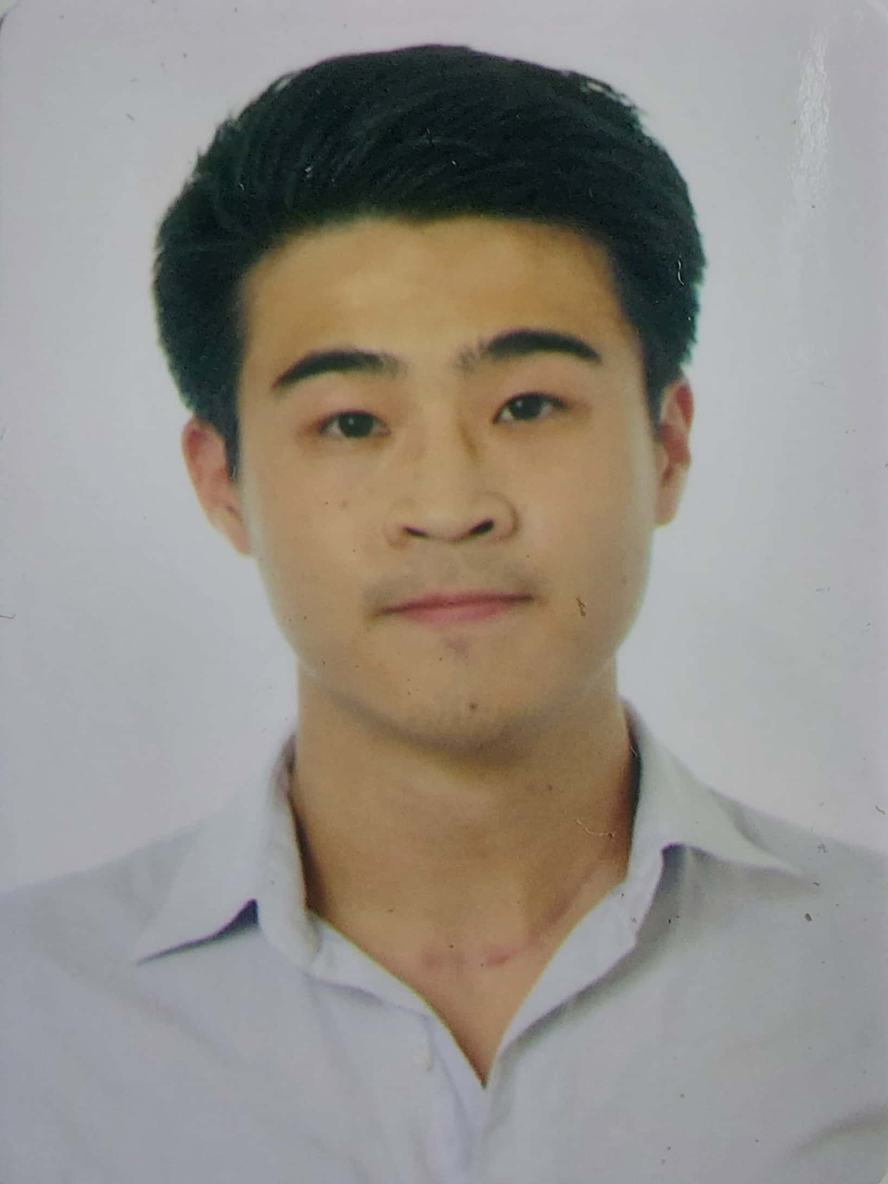

Slide 3
Tutorial
Substituindo a imagem

Slide 4


Tutorial
Adicione a imagem ao slide seguinte
Lembre de adicionar seu nome ;)

Slide 5

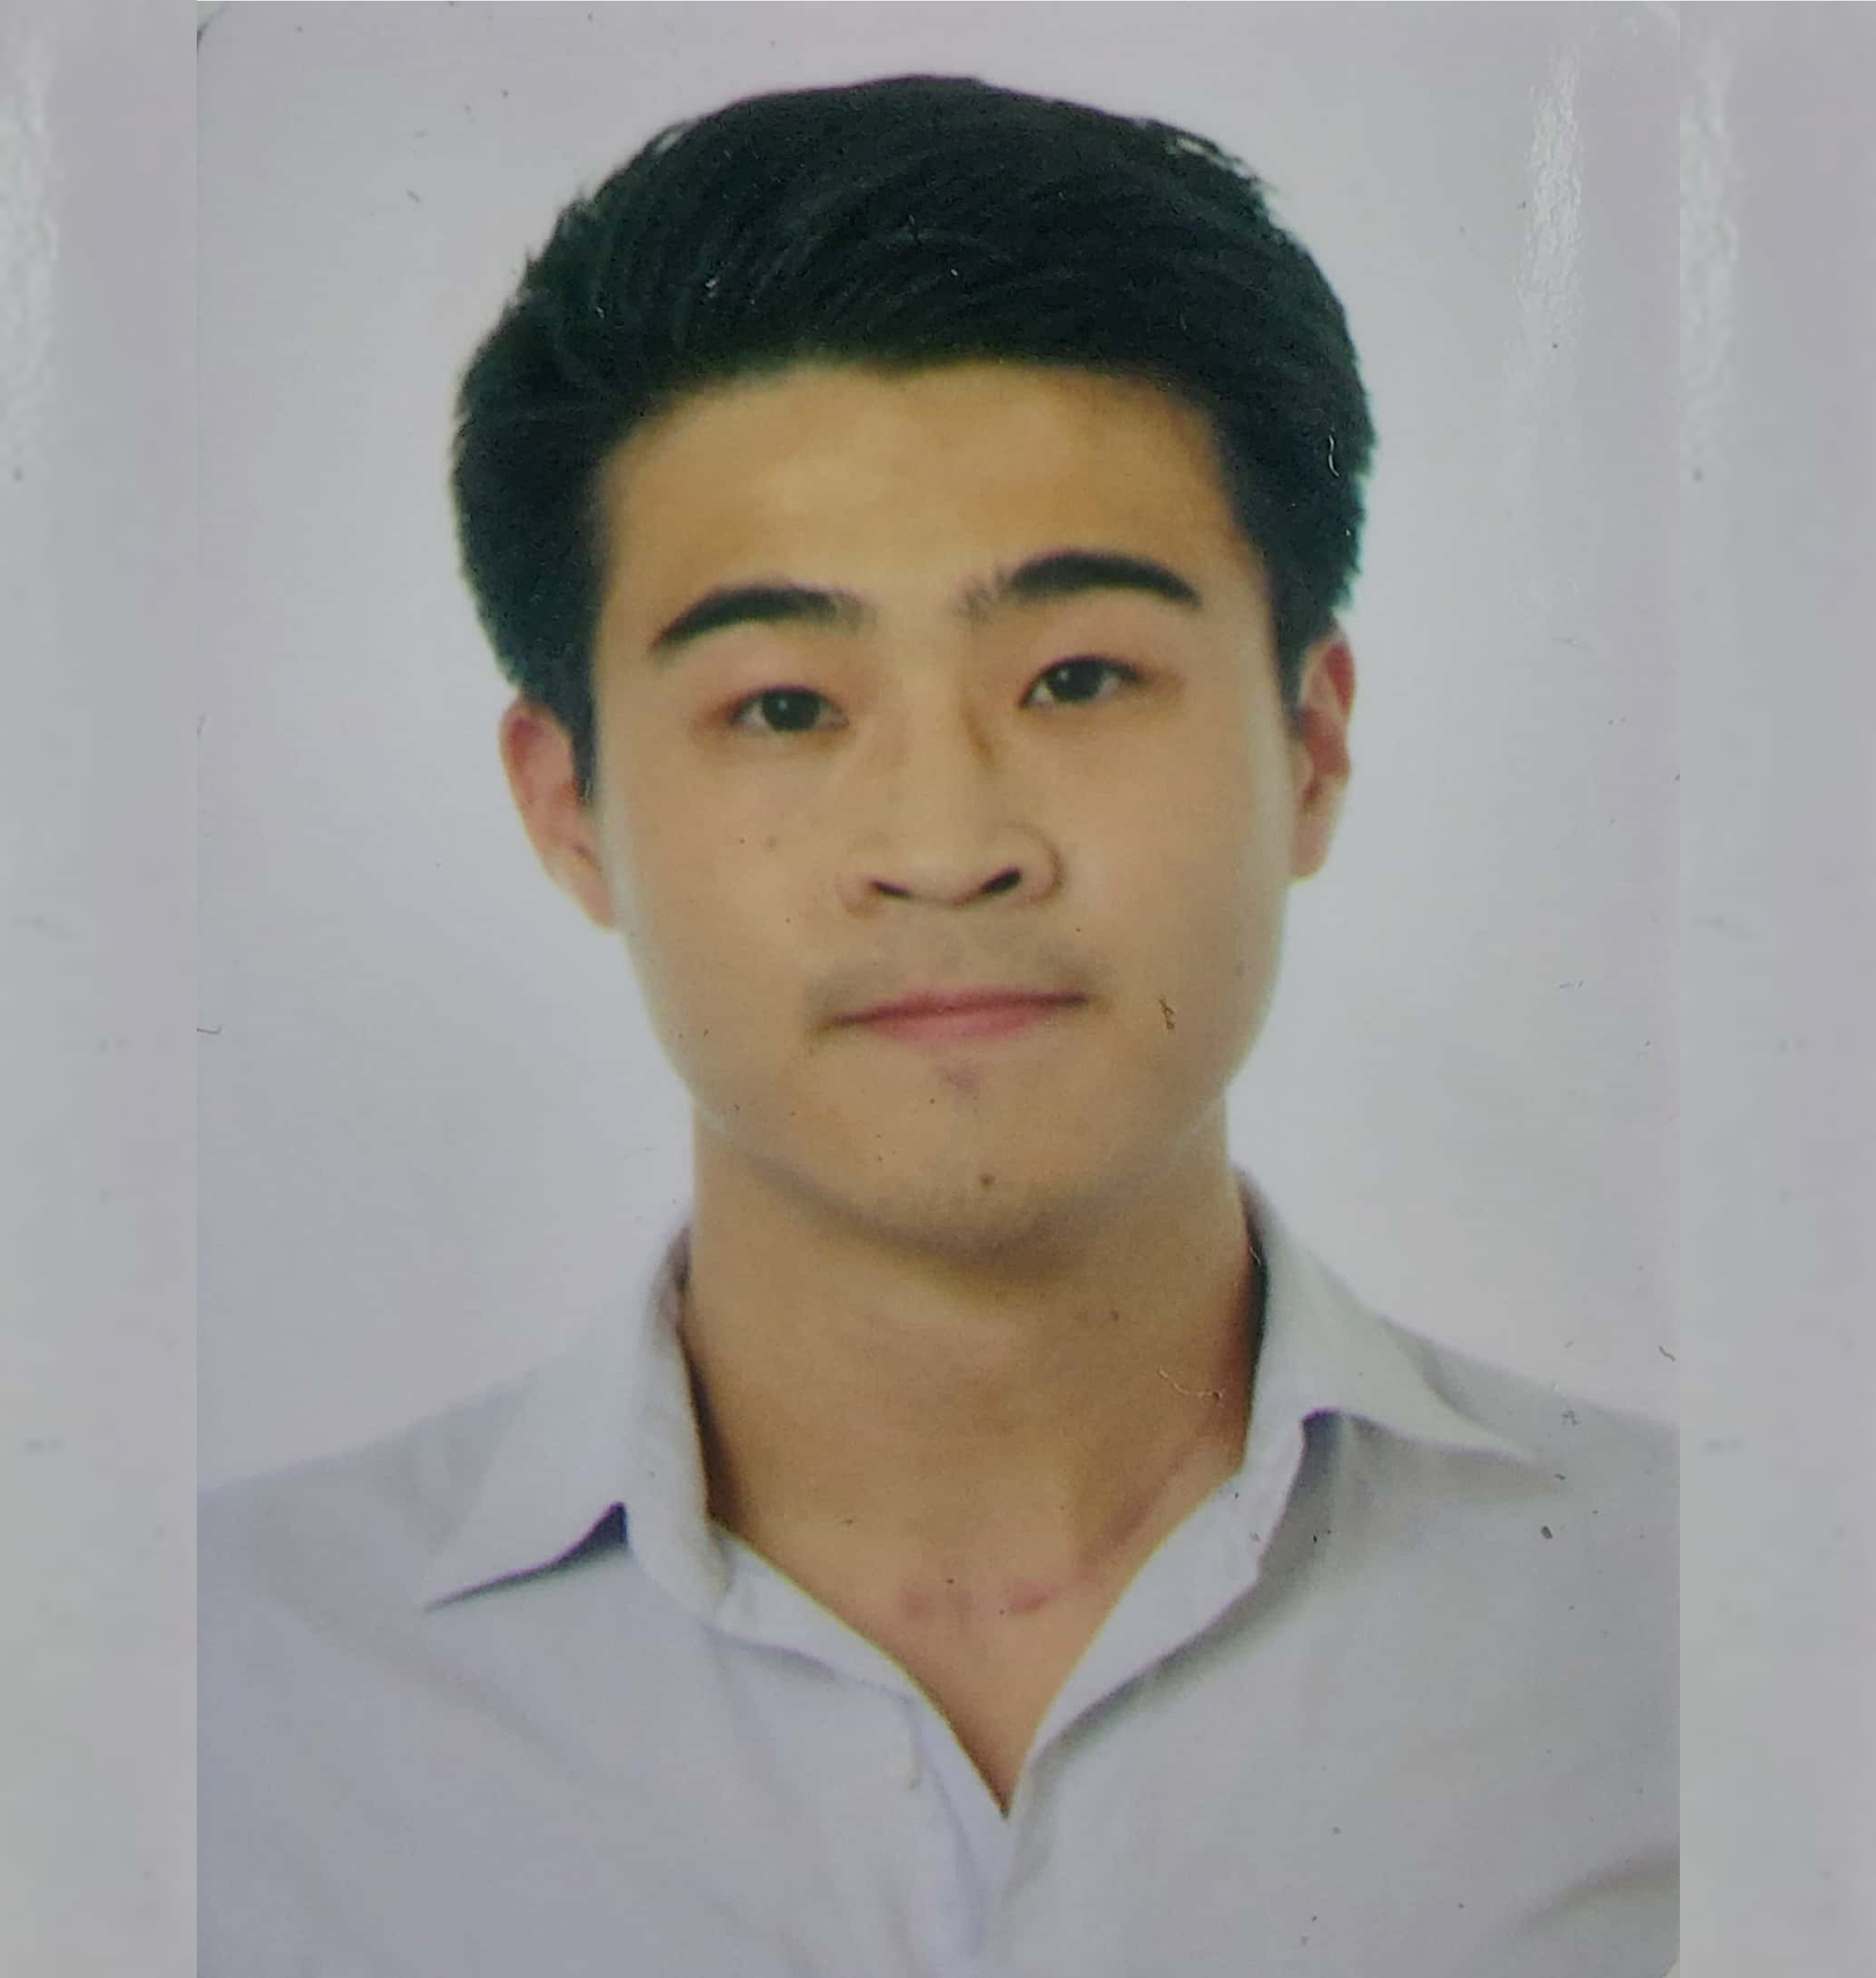
Leo Koki Shashiki

Slide 6
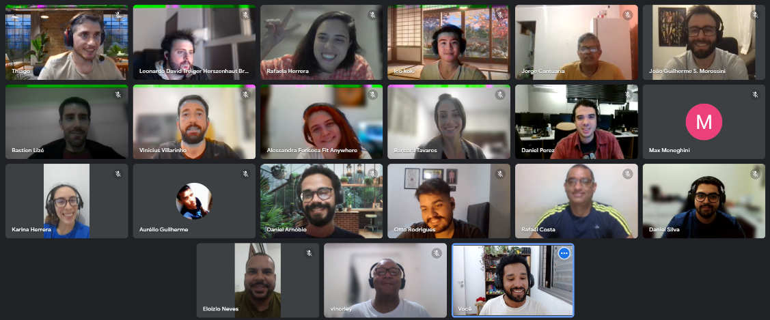
Ajustando a imagem

